Slide 1
Лекція 3
Використання енергії живими системами
Обмін речовин й енергії
Значення харчування для організму
Енергетичні та харчові потреби людини
Вітаміни

Slide 2
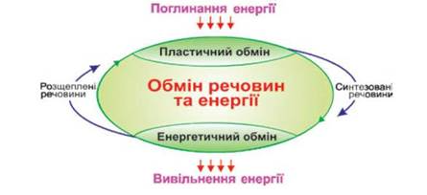
Обмін речовин та енергії
Організм людини є відкритою біологічною системою, оскільки між організмом і довкіллям постійно відбувається обмін речовин та енергії. Саме ця властивість живого вважається основною, тому що необхідні для життя речовини та енергія надходять із середовища разом із повітрям, їжею, теплом.
Обмін речовин й енергії в організмі здійснюється завдяки сукупності фізіологічних функцій - взаємопов’язаних процесів дихання, травлення, виділення, транспорту речовин тощо. З обміном речовин й енергії пов’язані й усі інші властивості організму, якими є подразливість, ріст, розвиток, адаптивність та ін.

Slide 3
Основа будь-яких фізіологічних функцій - перетворення речовин та енергії, які відбуваються в клітинах. Поживні речовини, що надходять в організм, надходять до клітин і вступають в хімічні реакції розпаду, обміну, заміщення, сполучення, окиснення, відновлення. Ці хімічні перетворення речовин супроводжуються фізичними процесами перетворення енергії. Хімічна енергія сполук після їхнього розпаду може перетворюватися в механічну енергію скорочення м’язів, електричну енергію імпульсів для діяльності нервової системи, променеву енергію теплового випромінювання. Частина звільненої енергії використовується клітинами для утворення власних речовин, необхідних для розмноження, росту, оновлення органел, регенерації тканин тощо. Інша частина енергії перетворюються в тепло, що віддається організмом у навколишнє середовище.

Slide 4
Обмін речовин та перетворення енергії в організмі людини буде здійснювати ряд функцій, якими є:
пластична (забезпечення потреб організму в речовинах);
енергетична (забезпечення потреб організму в енергії);
гомеостатична (підтримання сталості внутрішніх умов для життєдіяльності організму).
Отже, обмін речовин та перетворення енергії - сукупність фізіологічних, хімічних та фізичних перетворень речовин і енергії в організмі з часу їх надходження з навколишнього середовища до виведення продуктів розпаду й тепла.

Slide 5
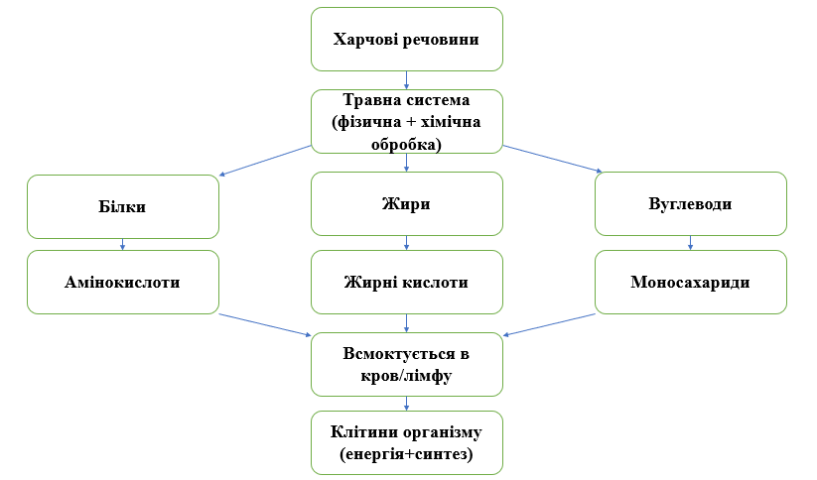
Хімічні речовини та енергія їх хімічних зв’язків надходять в організм людини через травну систему. Прості сполуки та малі за розмірами молекули всмоктуються й одразу потрапляють у кров. А складні органічні речовини зазнають фізичної й хімічної обробки, у результаті якої розпадаються на прості сполуки: білки розщеплюються на амінокислоти, жири - на жирні кислоти й спирти, вуглеводи - на моносахариди. Ці речовини всмоктуються в кров чи лімфу й переносяться до клітин.

Slide 6
Усередині клітин відбувається другий етап обміну речовин та енергії - внутрішньоклітинний, або проміжний. Основою цього етапу є дві групи процесів:
процеси синтезу - утворення складних органічних сполук із простих, на які витрачається енергія (асиміляція);
процеси розпаду - перетворення складних органічних сполук на прості, під час яких енергія виділяється (дисиміляція).
Асиміляція й дисиміляція відбуваються одночасно і взаємопов’язано між собою. У результаті розщеплення речовин звільняється енергія, яка витрачається на синтез сполук.
Процеси синтезу не завжди врівноважені з процесами розпаду. Так, в організмі, що росте, переважають процеси синтезу, завдяки чому забезпечується ріст організму. При інтенсивній фізичній роботі та в старості переважають процеси розпаду.

Slide 7
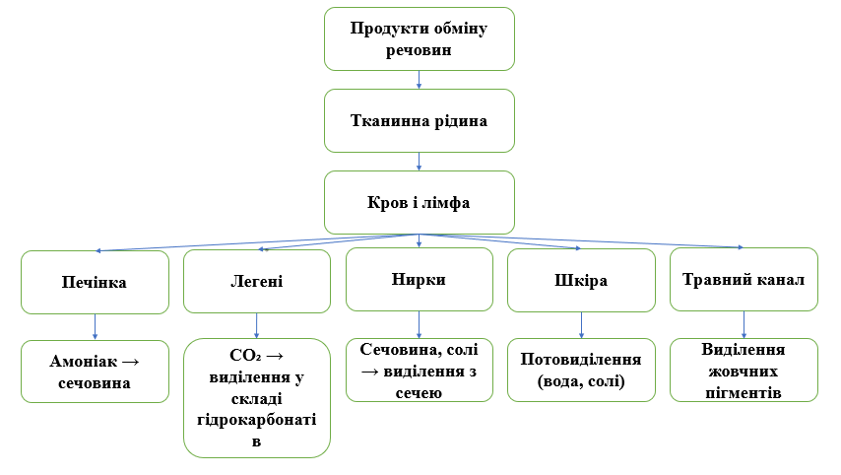
Продукти обміну речовин виділяються в тканинну рідину і далі в кров та лімфу, які й транспортують їх до певних органів (печінка, легені, нирки, шкіра, травний канал) для видалення з організму. На цьому етапі продукти розпаду також зазнають певних змін. Наприклад, СО, в крові транспортується до легень у вигляді гідрокарбонатів, амоніак у печінці перетворюється у сечовину та ін. Взаємодію органів у здійсненні перетворень поживних речовин забезпечують регуляторні системи.

Slide 8
Отже, в організмі людини виділяють три основні етапи обміну речовин та перетворення енергії:
надходження речовин та енергії в організм;
внутрішньоклітинний обмін;
видалення речовин і енергії з організму.

Slide 9
Від чого залежить інтенсивність обміну речовин та перетворення енергії?
Обмін речовин та перетворення енергії в організмі людини протікають не завжди однаково. Коливання значень цієї властивості у здорової людини пов’язані з віком, фізичним станом організму, статтю, масою тіла тощо. Так, з віком інтенсивність обміну знижується на 7-10% кожні десять років, досягаючи в старості свого мінімуму, а простуда чи травми активізують обмінні процеси. Інтенсивність обміну речовин в організмі людини визначається харчовими й енергетичними потребами, на які впливають ряд чинників:
Добові та сезонні зміни в природі, що спричиняють ритмічність процесів обміну. Так вранці інтенсивність обміну речовин зростає, а знижується в нічний період, навесні та раннім літом обмін речовин підвищується.
Фізичне та розумове навантаження. Інтенсивність обміну' речовин і перетворення енергії зростає в умовах навантаження тому, що змінюється активність і кількість клітин, які реагують на ці впливи. Найбільший рівень обміну спостерігається в головному мозку, печінці та скелетних м’язах.
Споживання їжі. Під час прийому їжі інтенсивність обміну речовин зростає, що пов’язано з травною активністю клітин та органів. Цей ефект у фізіології називають специфічним динамічним впливом їжі.
Температура навколишнього середовища. Інтенсивність обміну речовин і перетворення енергії зростає при відхиленнях від температурної норми. Помітним є зростання інтенсивності при зниженні температури.
Отже, обмін речовин та перетворення енергії в різних клітинах, тканинах, органах та організмах може відбуватися з різною інтенсивністю, що визначається потребами організму та умовами середовища.

Slide 10
Харчування людини - сукупність процесів, які забезпечують надходження до організму їжі з речовинами, що необхідні для нормальної життєдіяльності. Це один з чинників середовища, що істотно впливає на здоров’я, працездатність і тривалість життя людського організму. У процесі харчування людина отримує готові органічні речовини. Більшість із них утворюються рослинами, які використовують для цього сонячну енергію.

Slide 11
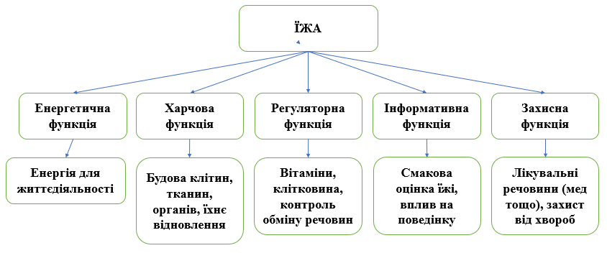
2. Значення харчування для організму
При розпаді їжі виділяється енергія, яка витрачається на життєдіяльність організму (енергетична функція). Речовини їжі використовуються для побудови клітин, тканин, органів, їхнього оновлення (харчова функція). В їжі є речовини (наприклад, вітаміни, клітковина), які беруть участь у регуляції обміну речовин (регуляторна функція). Хімічні речовини їжі несуть інформацію для організму, нехтування якою може призвести до отруєння. Це інформація про особливості їжі. Вона оцінюється смаковими рецепторами язика і впливає на поведінку людини {інформативна функція). В їжі досить часто наявні й лікувальні речовини, що захищають наш організм і перешкоджають розвитку хвороб {захисна функція). Яскравим прикладом такої їжі є бджолиний мед.
Отже, живлення є початковим етапом обміну речовин, енергії та інформації організму із середовищем та виконує енергетичну, харчову, регуляторну, інформативну та захисну функції.

Slide 12
З чого складається їжа людини
Харчові продукти - це компоненти їжі, що використовуються в натуральному чи переробленому, зміненому чи незміненому вигляді. За походженням харчові продукти поділяють на тваринні (м’ясні, молочні, рибні), рослинні (із зернових, фруктових, овочевих, прянощі із пряних рослин), мікробіологічні (яблучний оцет, лимонна кислота), мінеральні (кухонна сіль, йодована сіль). За ознакою хімічного складу розрізняють білкові, жирові, вуглеводні продукти. До харчових продуктів відносять також напої, кондитерські вироби, смакові (есенції, прянощі) та харчові (ароматизатори, розпушувачі) добавки.
За сучасною класифікацією харчові продукти поділяються на групи:
традиційні (натуральні незмінені рослинні й тваринні);
функціональні (змінені, що підтримують активність органів, знижують ризик захворювань);
спеціальні (змінені дієтичні продукти, харчові добавки, продукти для спортсменів);
продукти для харчування дітей.
Окрім того, у сучасній термінології для характеристики їжі існують ще й такі поняття, як органічні продукти, екологічно чисті продукти, генетично модифіковані продукти та ін.

Slide 13
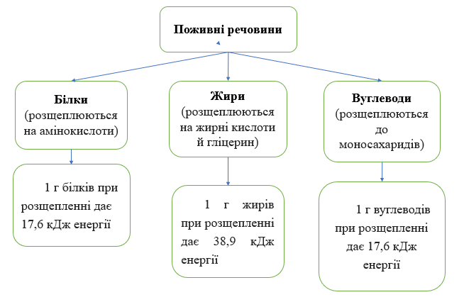
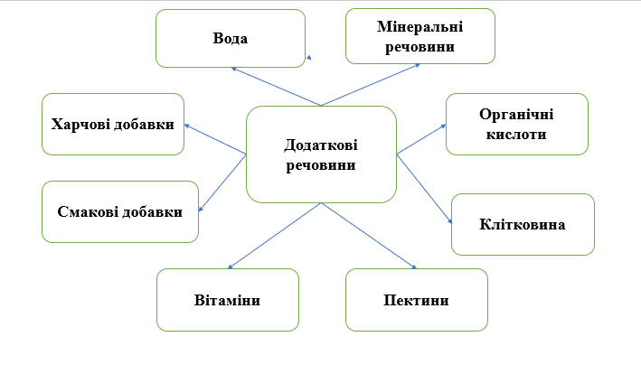
Харчові продукти характеризує їхня харчова та енергетична цінність. Харчова цінність окремого продукту визначається наявністю й співвідношеннями в його складі поживних речовин. Калорійність їжі або енергетична цінність харчових продуктів - кількість енергії, яка утворюється при окисненні жирів, білків, вуглеводів, що містяться в продуктах харчування, і витрачається на фізіологічні функції організму.
У складі харчових продуктів є поживні й додаткові речовини.

Slide 14
3. Енергетичні та харчові потреби людини
Загальна потреба людини в білках, жирах, вуглеводах залежить, у першу чергу, від потреб енергії. Ці енергетичні потреби виражають у кілоджоулях (кДж) чи кілокалоріях (1 кДж я 0,24 ккал). Основними джерелами енергії для людини є вуглеводи та жири.
Організм людини витрачає енергію на забезпечення життєдіяльності в умовах спокою (основний обмін) та на фізичну активність (функціональний обмін). Загальні енергетичні потреби залежать від статі, віку, росту, маси тіла, навантаження на організм тощо. Наприклад, у жінок енергетичні потреби майже на 15% нижчі, ніж у чоловіків.
Крім енергетичних потреб організму, існують харчові потреби в речовинах, що витрачаються на ріст та відновлення клітин, тканин та органів. Ці «будівельні» потреби в організмі людини пов’язані, здебільшого, з білками. Потреба людини в білках визначається її масою, віком і рівнем активності. Чим менший вік, тим більше білка необхідно на 1 кг маси тіла. Так, грудній дитині потрібно на добу 4 г білка на 1 кг маси, підлітку - близько 2 г, а дорослому - лише 1-1,2 г. Фізична праця, заняття спортом потребують збільшення споживання білків на 20% від загальної норми.
Отже харчові та енергетичні потреби організму пов'язані з поживними речовинами, які здійснюють енергетичну та будівельну функції їжі.

Slide 15
Поживні речовини - це речовини продуктів харчування, які мають для організму харчову та енергетичну цінність. До них належать складні (білки, жири і вуглеводи) та прості (амінокислоти, жирні кислоти, моносахариди) органічні речовини.
Білки - це органічні високомолекулярні сполуки, побудовані з амінокислот. Ці важливі органічні речовини беруть участь у побудові клітин та органів (будівельна функція), здійснюють утворення ферментів (каталітична функція), антитіл (захисна функція), гормонів (регуляторна функція), гемоглобіну (транспортна функція), забезпечують скорочення м’язів (рухова функція). А при нестачі вуглеводів і жирів в організмі білки можуть бути й джерелом енергії. Саме тому' повноцінне життя без білкової їжі просто неможливе. Джерелом білків є харчові продукти тваринного (м’ясо, молоко, риба, яйця) та рослинного (хліб, крупа, овочі, фрукти) походження. Добова потреба організму в білках - 118-120 г. Надлишкові білки перетворюються в жири і вуглеводи.

Slide 16
Жири - це органічні нерозчинні у воді сполуки, в утворенні яких беруть участь жирні кислоти й спирти. Жири є важливим джерелом енергії для організму'. Молекули жирів можуть утворюватися з вуглеводів і білків, а їхній надлишок відкладається про запас (запасаюча функція) або перетворюється у' вуглеводи. Жири захищають внутрішні органи, будують клітинні мембрани, при окисненні жирів утворюється вода. Окрім жирів тваринного походження (свинячий жир, риб’ячий жир), у харчовому раціоні обов’язково мають бути й рослинні жири (соняшникова, соєва олії). Добова потреба в жирах 100-110 г.
Вуглеводи - це органічні сполуки, які є основним джерелом енергії для організму. При нестачі вуглеводів у їжі вони утворюються із жирів і частково з білків, а при надлишку перетворюються в жири.

Slide 17
Додаткові речовини - це речовини, які не виконують ні енергетичної, ні харчової функції, але без них неможливе засвоєння їжі та життєдіяльність організму. Надзвичайно важливим додатковим компонентом їжі людини є вода. Вода - це неорганічна сполука, що є основою внутрішнього середовища організму (крові, плазми, тканинної рідини). Уся вода в організмі оновлюється впродовж місяця, а внутрішньоклітинна- за тиждень. Чим молодша людина, тим більший в організмі відносний вміст води. У новонароджених він становить 80 % маси тіла, у дітей віком один рік -66 %, у дорослої людини - 60 %.
Без води людина може прожити не більше 10 діб. Якщо ж людина вживає воду, вона може голодувати протягом 40-45 днів.
У клітинах вода є розчинником для речовин, регулятором температури тіла, засобом транспорту сполук, опорою клітин та ін.
Організм постійно втрачає воду, тому всі витрати мають поповнюватися. Добова потреба людини у воді в середньому становить 1,5-2 л.

Slide 18
Мінеральні речовини є неорганічними елементами чи сполуками. Основним джерелом цих речовин є рослинні продукти. Наприклад, Кальцію багато в бобових рослинах, молочних продуктах, Калію - у картоплі, гречці, бананах, Купруму - у чорносливі, Феруму - у яблуках, салаті, Цинку - у гарбузовому насінні. Засвоюються ці сполуки організмом переважно у вигляді іонів. В клітинах найбільше значення мають Кальцій (зсідання крові, регуляція роботи серця) Натрій і Калій (клітинний транспорт речовин, утворення нервових імпульсів). Форум (входить до складу гемоглобіну).
Продукти харчування, окрім води й мінеральних речовин, містять ще й багато інших корисних додаткових речовин, якими є клітковина, пектинові речовини, органічні кислоти, вітаміни та ін. Пектинові речовини забезпечують зв’язування та видалення з організму токсичних сполук, йонів важких металів (свинцю, кадмію, ртуті та ін.), радіонуклідів, пригнічують процеси гниття в кишках. Клітковина (целюлоза) сприяє руховій активності та секреції кишкового тракту, є джерелом для синтезу мікроорганізмами кишечника вітамінів В_{1,} В₂, В₁₂, К.
Отже, додаткові речовини в організмі людини здійснюють регуляторну, захисну, будівельну, рухову, транспортну та ряд інших важливих функцій.

Slide 19
4. Вітаміни
На даний час відомо близько 50 вітамінів, які вивчає наука вітамінологія.
Вітаміни виявляють високу активність у малих кількостях, не відкладаються про запас і не синтезуються в організмі. Надходять вітаміни в організм у складі харчових продуктів рослинного та тваринного походження. Деякі вітаміни синтезуються бактеріями мікрофлори кишечника (вітаміни групи В і К) й лише окремі з них - організмом людини (вітаміни Б). Потреба організму у вітамінах може змінюватися, наприклад, зростає при активній діяльності, під час захворювань. Невідповідність у потребах вітамінів призводить до порушень: гіповітамінози (при нестачі вітамінів), авітамінози (при відсутності вітамінів) й гіпервітамінози (при надлишку вітамінів).
Вітаміни можуть розчинятися у воді або в жирах, тому їх поділяють на водорозчинні (вітаміни групи В, вітамін С та ін) та жиророзчинні (вітамін Б, Е, К, А та ін).
Отже, вітаміни - біологічно активні речовини, необхідні в невеликій кількості для обміну речовин й енергії та для фізіологічних функцій організмів.

